Slide 1



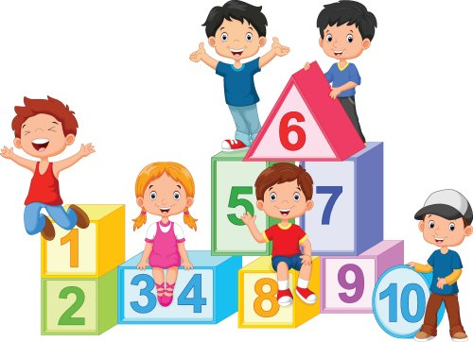
Thứ Năm ngày 8 tháng 12 năm 2022
Toán
PHÉP NHÂN, PHÉP CHIA TRONG PHẠM VI 1000
NHÂN SỐ CÓ BA CHỮ SỐ VỚI SỐ CÓ MỘT CHỮ SỐ
Giáo viên: Thân Thị Hằng

Slide 2

KHỞI ĐỘNG

Slide 3


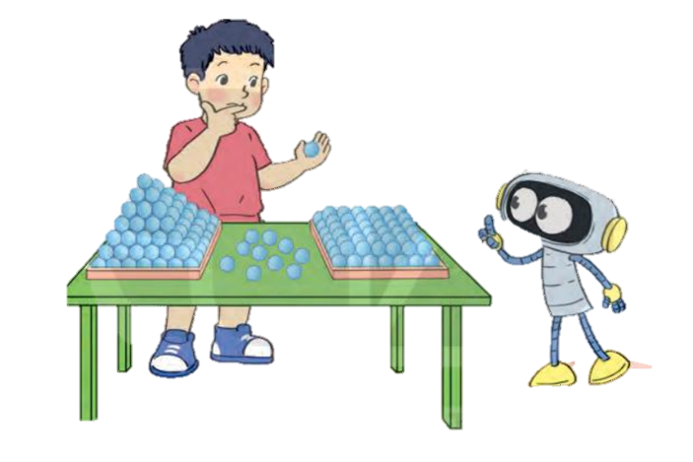
Mỗi tháp hình được xếp từ 140 khối cầu
Để xếp 2 tháp hình như vậy thì cần bao nhiêu khối cầu?

Slide 4

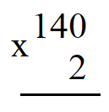





140 x 2 = ?
a)
8
0
2

Slide 5

Để xếp 2 tháp hình như vậy thì cần 280 khối cầu

Slide 6

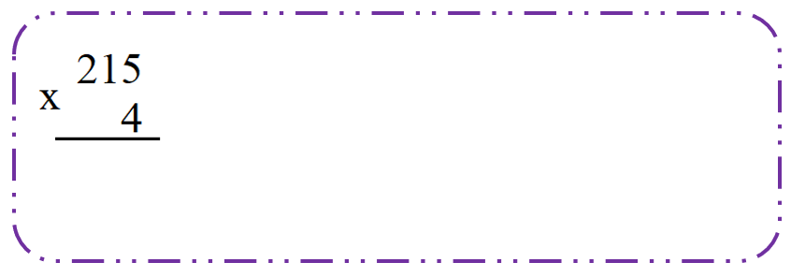


8
6
0
215 x 4 = 860

Slide 7


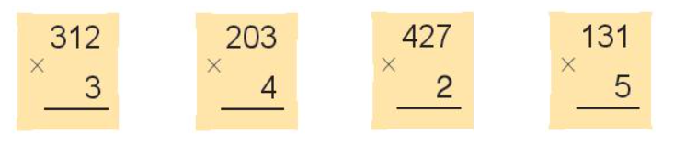
Thực hiện nhân từ phải sang trái
1
Tính
936
812
854
655

Slide 8

2
Đặt tính rồi tính
Bước 1: Đặt tính sao cho các chữ số cùng hàng thẳng cột với nhau.
Bước 2: Tính theo thứ tự từ phải sang trái.

Slide 9
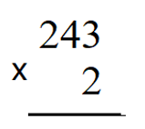
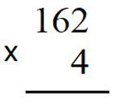
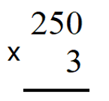
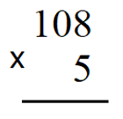
2
Đặt tính rồi tính
486
648
750
540

Slide 10


3
Hôm nay, hải âu được 118 ngày tuổi, số ngày tuổi của mèo gấp 3 số ngày tuổi của hải âu. Hỏi hôm nay mèo được bao nhiêu ngày tuổi?

Slide 11
3
Hải âu được 118 ngày tuổi, số ngày tuổi của mèo gấp 3 số ngày tuổi của hải âu.
Bài toán cho biết gì?
Bài toán hỏi gì?
Muốn tính được số ngày tuổi của Mèo Số ngày tuổi của mèo = Số ngày tuổi của hải âu x 3
Hôm nay mèo được bao nhiêu ngày tuổi?
Muốn tính được số ngày tuổi của Mèo ta làm tính gì?

Slide 12


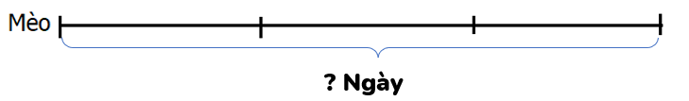
3
Tóm tắt
Bài giải:
Số ngày tuổi của mèo là:
118 x 3= 354 ( ngày)
Đáp số: 354 ngày tuổi

Slide 13


Củng cố - dặn dò

Slide 14
Hẹn gặp lại
các em!

